Slide 1
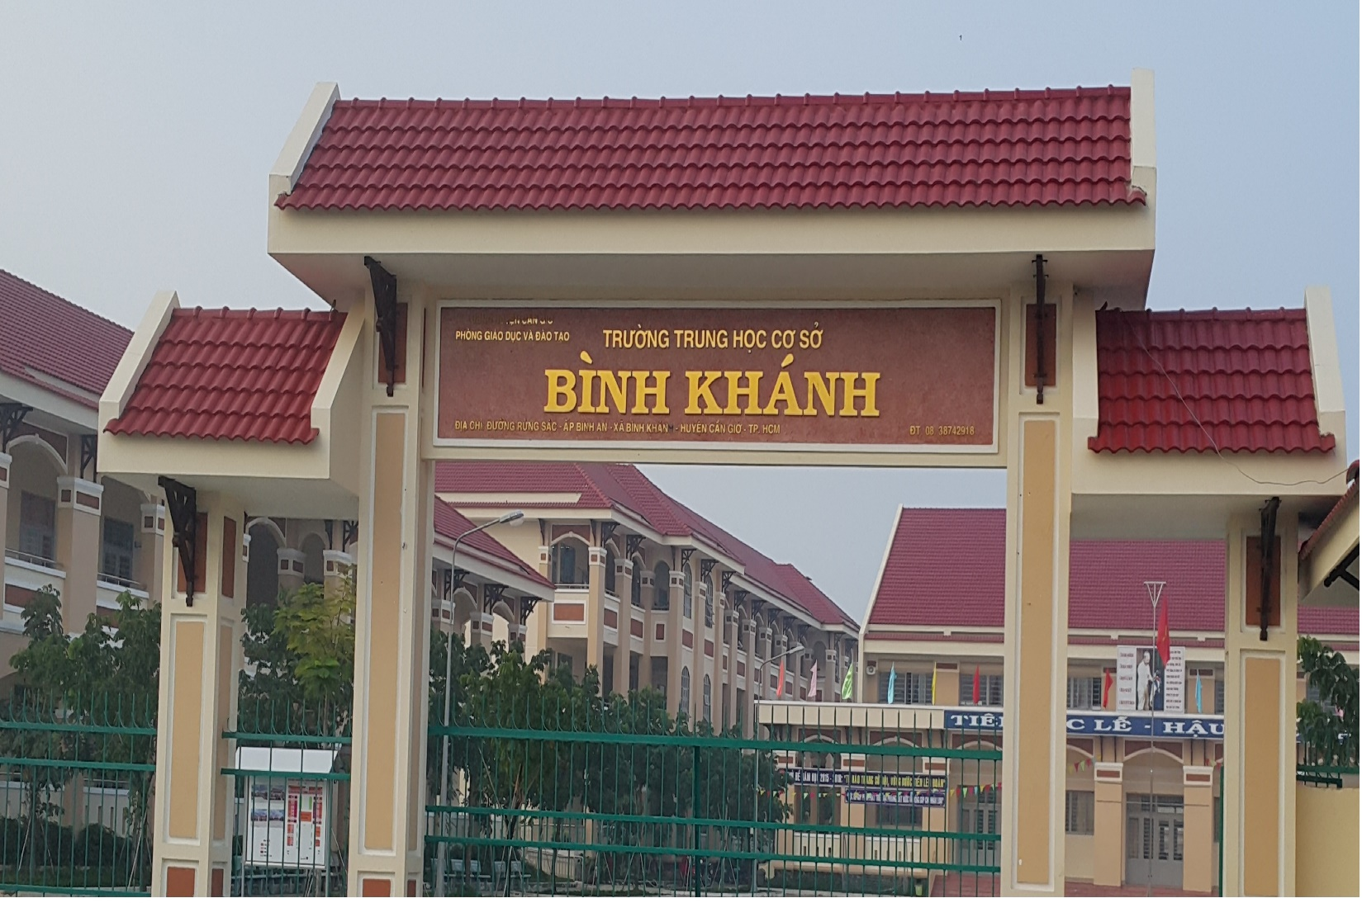
MÓ THUAÄT 9

Slide 2
KIỂM TRA KIẾN THỨC
TRÒ CHƠI
TRẮC NGHIỆM “HUGO”

Slide 3
CHỦ ĐỀ 1: VẼ ĐỒ VẬT
TIẾT 2 – VẼ TĨNH VẬT (LỌ, HOA VÀ QUẢ)
(Tiết 2 – Vẽ màu)

Slide 4
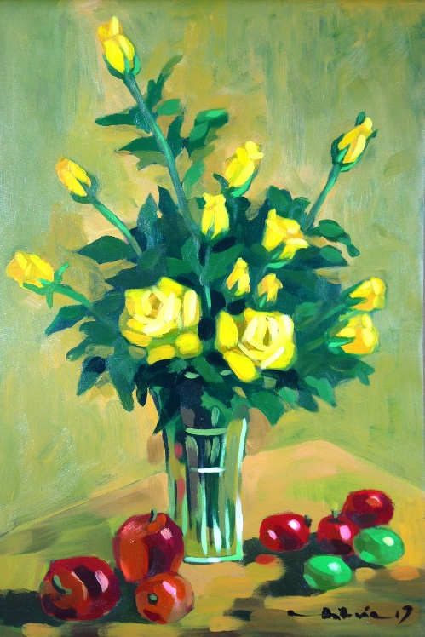
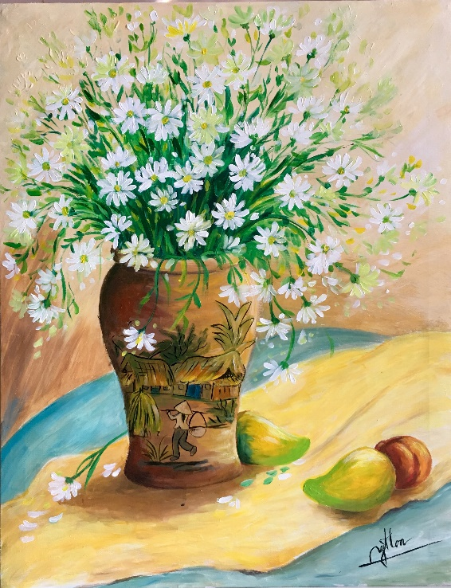
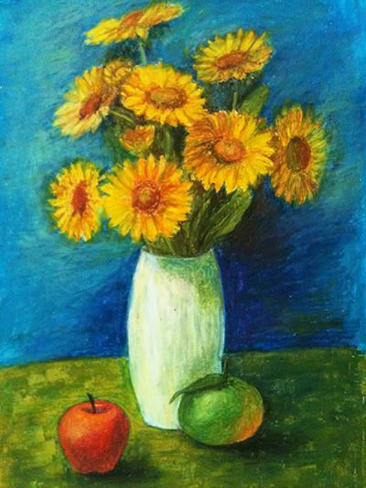
I- QUAN SÁT, NHẬN XÉT
- Nêu màu sắc của lọ, hoa và quả?
Hướng ánh sáng chiếu vào vật? Vì sao nhận biết được điều đó?
Màu sắc của nền? Sự tương quan giữa chúng

Slide 5
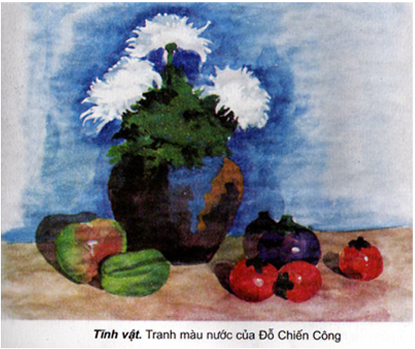
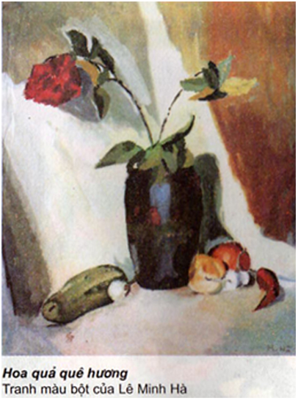
I- QUAN SÁT, NHẬN XÉT
tranh tĩnh vật của các hoạ sĩ

Slide 6
Bày mẫu - quan sát nhận xét
? Nhận xét các cách bày mẫu dưới đây.
1
2
3
4

Slide 7
CHỦ ĐỀ 1: VẼ ĐỒ VẬT
TIẾT 2 – VẼ TĨNH VẬT (LỌ, HOA VÀ QUẢ)
(Tiết 2 – Vẽ màu)
I. Quan sát, nhận xét:
-Biết được màu sắc chung và màu sắc của từng vật (lọ, hoa, lá, quả, nền)
-Biết hướng ánh sáng chiếu vào vật.
-Độ đậm nhạt chung và độ đậm nhạt của từng vật mẫu.

Slide 8
II- CÁCH VẼ MÀU
Quan sát hình hướng dẫn cách vẽ và nêu
các bước tiến hành.

Slide 9
1- Vẽ hình:
? Nêu các bước vẽ hình.
- Ước lượng kích thước, tỷ lệ vẽ khung hình chung, và khung hình riêng từng vật mẫu.
- Tìm kích thước, tỷ lệ các bộ phận của lọ, hoa, quả để vẽ các nét thẳng.

Slide 10
1- Vẽ hình:
-Vẽ phác nét chính hình dáng vật mẫu

Slide 11
-Vẽ chi tiết hình dáng vật mẫu

Slide 12
Vẽ màu:
-Vẽ các mảng đậm nhạt của màu ở lọ, hoa, quả. Vẽ màu từ nhạt đến đậm dần . Vẽ màu nền và không gian phía sau. Vẽ bóng của vật.

Slide 13
II. Cách vẽ màu
- Bước 1: Phác hình.
+ Quan sát mẫu vẽ để điều chỉnh hình đúng với mẫu. Có thể dùng màu để vẽ lại đường nét.
- Bước 2: vẽ mảng đậm, nhạt.
+ Quan sát chiều hướng ánh sáng trên mẫu để vẽ phác các mảng đậm nhạt, giới hạn giữa các mảng màu.
- Bước 3: Vẽ màu
+ Vẽ màu vào các mảng, dùng các màu để thể hiện các sắc độ đậm nhạt. Thường xuyên so sánh các sắc độ đậm nhạt giữa các mẫu vật với nhau.
- Bước 4: Quan sát, hoàn chỉnh bài.
+Quan sát, đối chiếu bài với mẫu. Chú ý thể hiện được sự tương quan màu sắc giữa các mẫu vật. Các mảng màu phải tạo được sự liên kết để làm cho bức tranh thêm hài hòa, sinh động. Vẽ màu nền, không gian, bóng đổ để hoàn thiện bài.

Slide 14
CHỦ ĐỀ 1: VẼ ĐỒ VẬT
TIẾT 2 – VẼ TĨNH VẬT (LỌ, HOA VÀ QUẢ)
(Tiết 2 – Vẽ màu)
I. Quan sát, nhận xét
II. Cách vẽ màu
III – Thực hành: Sử dụng bài Vẽ lọ, hoa và quả ở tiết học trước để vẽ màu.

Slide 15

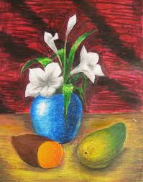
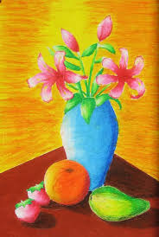
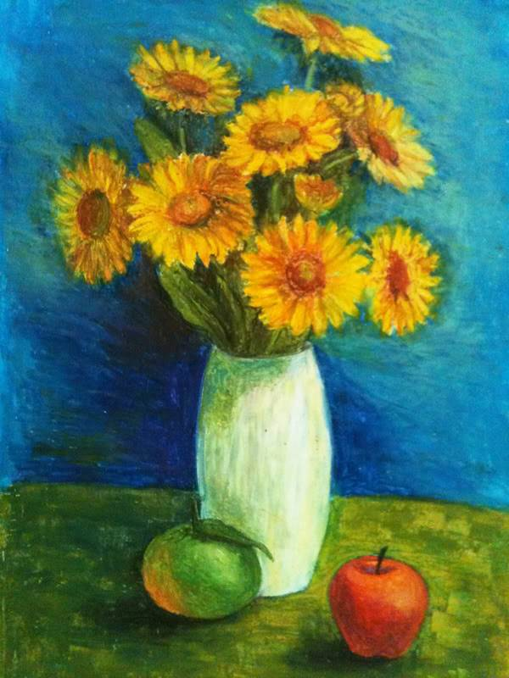
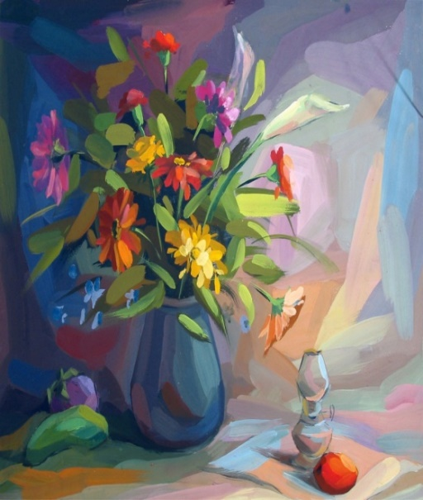
BÀI THAM KHẢO

Slide 16
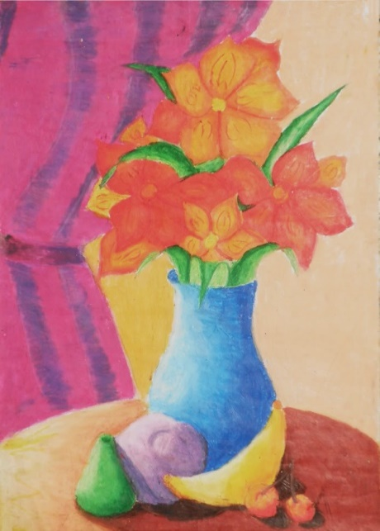
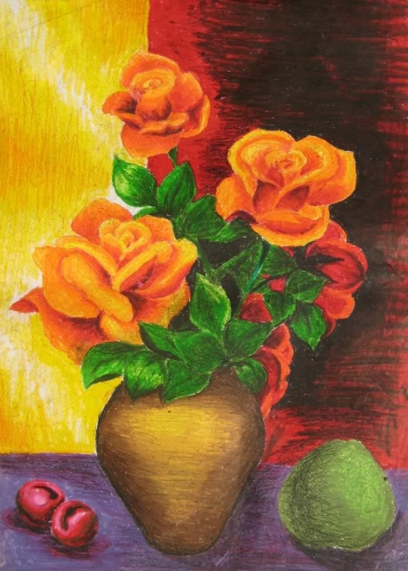
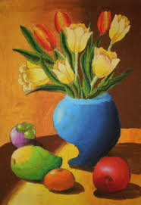
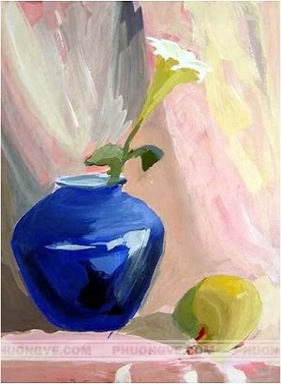
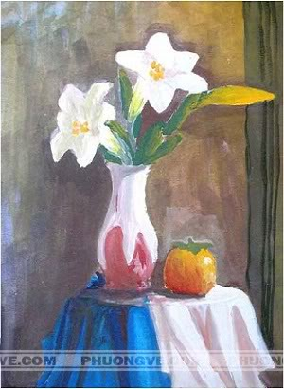
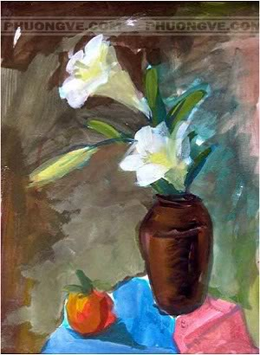

Slide 17
Chuẩn bị cho tiết sau
CHỦ ĐỀ 1: VẼ ĐỒ VẬT
(Tiết 3 – Sử dụng tranh tĩnh vật màu
để trang trí trên sản phẩm yêu thích)
Hoàn thành bài vẽ màu tĩnh vật lọ, hoa và quả.
Sưu tầm hình ảnh các sản phẩm (bìa lịch, túi xách…) có trang trí tranh tĩnh vật lọ, hoa và quả.
Dụng cụ: giấy bìa cotton, giấy A4, bút chì, gôm, màu vẽ, kéo, thước kẽ..

Slide 18
CHÀO TẠM BIỆT!
CHÚC CÁC EM LÀM BÀI TỐT!

